Slide 1
GLAOシミュレーション：撮像
すばるGLAO研究会（2012/10/17)
国立天文台ハワイ観測所
美濃和陽典、岩田生
+ すばる次世代AO検討会

Slide 2
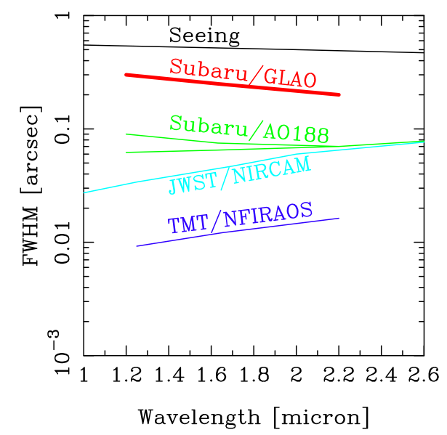
GLAO撮像性能のまとめ
点源に対する性能（大屋さんシミュレーションより）
 | BAD (75%) |  | MODERATE (50%) |  | GOOD (25%)
バンド | K | H | K | H | K | H
シーイング | 0”.56 | 0”.62 | 0”.44 | 0”.47 | 0”.35 | 0”.39
補正後FWHM | 0”.3 | 0”.35 | 0”.2 | 0”.25 | 0”.15 | 0”.15
ストレール比 | 0.04 | 0.02 | 0.10 | 0.05 | 0.20 | 0.10
感度ゲイン | 0.40 | 0.35 | 0.55 | 0.50 | 0.70 | 0.68

Slide 3
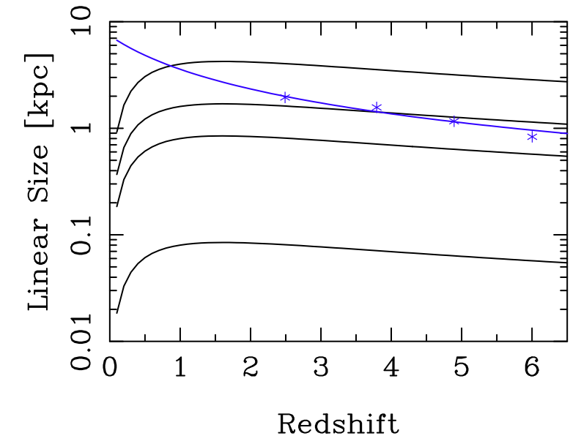
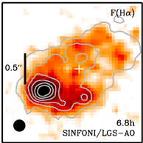
GLAOで何が見えるか？
QSOホスト銀河@z~3
(Schramm+08)
Seeing (0”.5)
GLAO (0”.2)
AO188 (0”.1)
Bowens+04 (Size evolution of UV-dropout galaxies)
星形成クランプ＠z~2
(Forster-Schreiber+11)
TMT (0”.01)

Slide 4
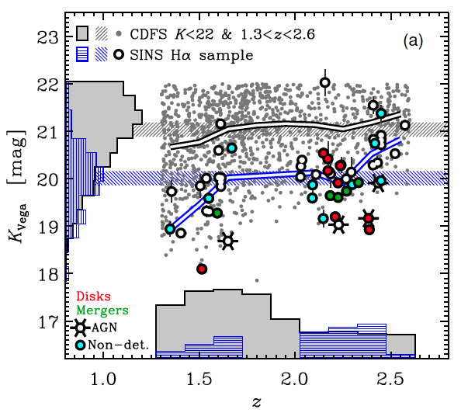
GLAOによるz~2銀河の観測検討
現在SINSサーベイで得られている結果は、z~2銀河のmassive-end（K~20）の一部の銀河によるもの。
K(AB)=23-24の銀河を効率よくサーベイしたい。
Forster-Schreiber et al. 2009

Slide 5
GLAOで期待される検出数
MOIRCS Deep Survey (GOODS-N)でのz~2銀河の個数密度（Kajisawa et al.)
GLAO視野 〜 100 arcmin²
z=1.3-1.7: ~100 個（K~23)
z=2.1-2.6: ~ 80 個 (K~23)
個数密度（個/arcmin²）
z=1.3-1.7
z=2.1-2.6
Kバンド等級（AB)

Slide 6
z~2銀河の観測シミュレーション
z~2銀河のサンプル
現在得られる最も解像度の高いHST/WFC3によるz~2銀河のHバンド(F160W)画像を使用
CANDELS(Koekemoer et al. 2011) GOODS-S領域からz=2.1-2.6, z=1.3-1.7の銀河を選択 (サーベイエリア120arcmin², GLAOと同等）
MUSYC（Cardamone et al. 2010)カタログからK_{AB}<23.9 のBzK銀河を選択
z=2.1-2.6 star-forming BzK 40個 (spec-zがあるもの）--- Kバンド
z=1.3-1.7 passive-BzK 6個 (phot-z） --- Hバンド
GLAOシミュレーション
WFC3の解像度(FWHM~0”.18)はGLAOのベストの解像度（FWHM~0”.15）を再現するのに不十分なため、WFC3画像から銀河をGALFITでパラメーターフィットし、PSFでconvolveされる前のモデルを作る。
GLAOのPSFでモデル銀河をconvolve。
5時間積分に相当するのノイズを加える（撮像の場合）。

Slide 7
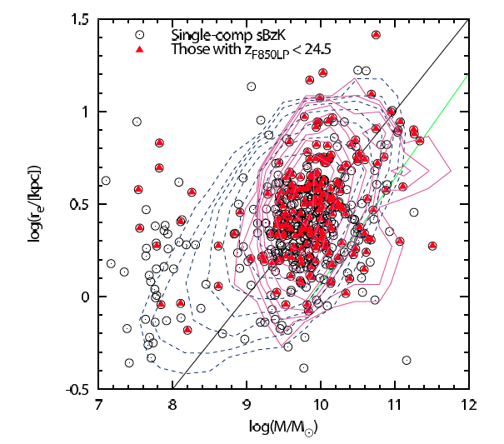

Star-forming BzK at z=2.1-2.6 (モデル)
GOODS-SのWFC3画像(CANDELS) からsBzK銀河をモデル化
z~2のsBzK銀河@GOODS-Nでの サイズ-星質量の関係(Yuma et al. 2011)と比較
Our sample
有効半径 log(Re[kpc])
WFC3
モデル
残差
z=0
Sersic profile
星質量 log(M*/M_{sun})

Slide 8
Star-forming BzKs at z=2.1-2.6 (GLAO撮像)
Moderateシーイング(0”.5)でGLAOを効かせ、Hバンドで５時間観測した場合を想定
GLAO
シーイング (0”.5)
回折限界
撮像検出感度のゲイン： 0.28mag (GLAO), 0.75mag (DL)
分光感度のゲイン（0”.4スリットの場合）：0.44mag (GLAO), 1.00mag (DL)
2.5@r=0”.2
1.5@r=0”.2
1.5@r=0”.2
1.5@r=0”.2
1.5@r=0”.2
1.5@r=0”.2
2.02
1.28
1.29
1.29
1.29
1.27
MUSYC 34852: z_{spec}=2.32, H=22.5, K=21.9, log (M*/M_{sun})=11.1, R_{e}=1.4[kpc], N=1.7
Notes:
2.5 = 1mag, 1.5 = 0.4, 2.02 = 0.8, 1.28 = 0.27

Slide 9
GLAO によるz~2銀河検出感度ゲイン
K-band imaging
H-band imaging
回折限界 (AO188)
回折限界 (AO188)
PSF
PSF
GLAO
GLAO

Slide 10
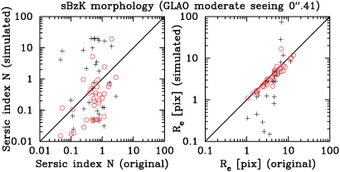
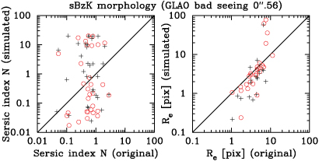
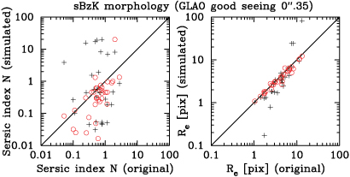
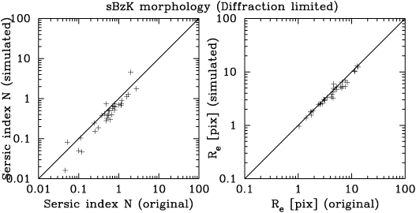
GLAOによるz~2銀河形態研究の可能性
z~2のsBzK銀河をGLAOで５時間観測した画像から銀河形態 のパラメータ(Re, Sersic index N)がどれだけ再現できるか？
FWHM~0”.2
FWHM~0”.15
FWHM~0”.3
FWHM~0”.06
○： GLAO, ＋: natural seeing

Slide 11
GLAO撮像シミュレーションまとめ
GLAOによるz~2の銀河の観測シミュレーションを行った
GLAOの100arcmin²で期待されるz~2銀河は100個程度
検出感度のゲイン（moderate seeing)
悪条件下でのGLAO性能は、好条件のシーイングの性能と同等
平均的なシーイング下では、0.55等(PSF), 0.3-0.4等 (re<3kpc)
re>3kpcの大きな銀河に対しては有意な向上は無い
銀河形態研究の可能性
銀河形態(Sersic index)は好条件のGLAOであればかろうじて分類可能
銀河のサイズは好条件のシーイングであれば導出可
→ 悪条件でもGLAOをかけることで可能になる。

Slide 12
本研究会で議論したいこと （撮像の観点から）
GLAOでユニークな撮像サーベイができるか？
シミュレーションの結果広帯域撮像での感度ゲインは少ない
狭帯域撮像と組み合わせたサーベイが良いのでは？
岩田さん
FWHM~0”.2＋広視野でできるサイエンスは？
サーベイ感度を上げる以上の利点はあるか？
銀河のサイズ測定, z~2星形成クランプの分解はできそう
既存のサイエンスからの飛躍が少ない…。
解像度を上げる事でできる面白そうなサイエンスは？
GLAOによるアストロメトリの可能性は？
装置仕様に反映すべき項目の検討
→ 西山さんトーク（？）

Slide 13
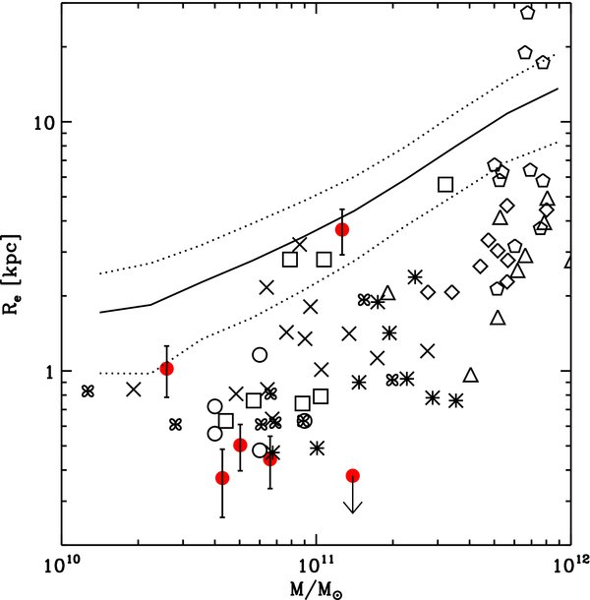
Passive BzKs at z=1.3-1.7 (モデル)
z~2のpassive銀河における サイズ-星質量の関係 (Cassata et al. 2010)と比較
GOODS-SのWFC3画像(CANDELS) からpBzK銀河をモデル化
Our sample
有効半径 Re（Kpc）
z=0
WFC3
モデル
残差
星質量（M*/M_{sun}）
コンパクトで重い銀河を選択

Slide 14
Passive BzKs at z=1.3-1.7 (GLAO撮像)
Moderateシーイング(0”.5)でGLAOを効かせ、Hバンドで５時間観測した場合を想定
GLAO
シーイング (0”.5)
回折限界
撮像検出感度のゲイン： 0.28mag (GLAO), 1.00 (DL)
分光感度のゲイン（0”.4スリットの場合）：0.51mag (GLAO), 1.12mag (DL)
2.8@r=0”.2
1.6@r=0”.2
1.6@r=0”.2
1.6@r=0”.2
1.6@r=0”.2
1.4@r=0”.2
2.49
1.30
1.33
1.30
1.31
1.26
MUSYC 37269: z_{phot}=1.74, H=22.4, K=21.7, log (M*/M_{sun})=11.1, R_{e}=1.1[kpc], N=1.7

